Slide 1

LECCIONES DE PROGRAMACION INTERMEDIAS
Introducción a Mis Bloques

Slide 2
Objetivos
Aprenda a hacer sus propios Bloques en el Software EV3 (Mis Bloques)
Aprenda por que usar Mis Bloques es muy útil
Aprenda a construir Mis Bloques con Entradas y Salidas (Parámetros)

Slide 3
Que es un Mi Bloque?
Mi Bloque es un programa de uno o mas bloques contenido en un solo bloque
Mis Bloques son, básicamente, tus propios bloques personalizados
Una ves que un Mi Bloque es creado, puede ser usado en múltiples programas
Mi Bloque también puede tener Entradas y Salidas (parámetros)
CM
Estos bloques son ejemplos de Mis Bloques:
Move_CM mueve el robot la distancia que sea ingresada
Turn_Degrees mueve el robot en el angulo que es ingresado
Otras Lecciones mostraran como crear estos bloques en especifico

Slide 4

¿Dónde usar un Mi Bloque?
Donde quiera que el programa repita las mismas secuencias de código (o acciones), creando el concepto de Reciclaje de Código no tendrá que volver a construir una y otra vez una misma acción o secuencia de código
Cuando el código se repita en diferentes programas
Cuando quiera Organizar, Optimizar o seccionar su código

Slide 5
¿Por qué es importante?
Porque con Mis Bloques, su código se vera así……
En vez de así….
Esto hace su código mas fácil de corregir y modificar!!!

Slide 6
Función de un Mi Bloque Útil
Nota: Crear Mis Bloques con entradas y salidas los vuelve mas Poderosos y Útiles. Pero sea cuidadoso de no convertir un Mi Bloque en uno muy complicado.
Pregunta: ¿Cuál de los siguientes Mi Bloque supone usted que será mas útil?
Move5CM (Mueve el robot cinco centímetros)
MoveCM mueve con una entrada (referencia) de distancia y potencia
MoveCM mueve con una entrada (referencia) de distancia, potencia, ángulo, arranque/frenado, etc.
Respuesta:
Move5CM puede usarse seguido, pero estará limitado a cinco centímetros de movimiento
MoveCM con entradas de distancia y potencia es la mejor opción.
MoveCM con entradas de distancia, potencia, ángulo, arranque/frenado, etc. Puede que algunas de las variables nunca sean utilizadas

Slide 7
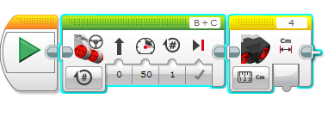
Paso 1: Seleccionar los Bloques
Nuestra meta para esta lección es mover una cantidad de rotaciones con una cantidad de potencia y devolver un valor ultrasónico medido al finalizar
Paso 1: Seleccione la sección del código que quiere convertir en un
Mi Bloque
Pregunta: ¿Cuáles deberán ser las entradas y salidas del Mi Bloque?
Respuesta: Las entradas son Potencia y Rotaciones. La salida es el valor ultrasónico medido

Slide 8
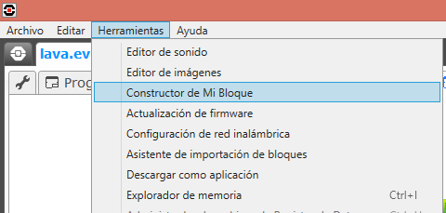
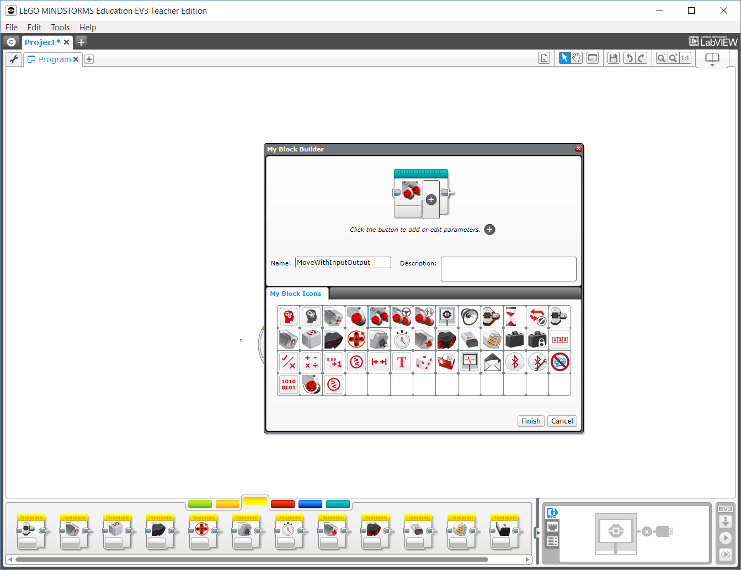
Paso 2: Constructor de Mi Bloque
A: Click en Herramientas→ Constructor de Mi Bloque- Si encuentra un error consulte las siguientes diapositivas
B: Asigne un Nombre
C. Asigne una Descripción
D. Seleccione un Icono
A
B
Move Rotations and output Ultrasonic
C
D

Slide 9
Errores Comunes
ERROR 1: Debe estar en un diagrama con una selección para crear un Mi Bloque:
SOLUCION: Seleccione nuevamente los bloques antes de abrir el Constructor de Mi Bloque
ERROR 2: No se admiten bloques de inicio en la selección para crear Mi Bloque. Elimine los bloques de inicio de su selección y vuelva a intentar crear Mi Bloque.
SOLUCION: Des-seleccione el Bloque de Inicio antes de abrir el Constructor de Mi Bloque
Si continua teniendo problemas, seleccione solo un bloque y comience a construir desde ahí. Puede editar sus Mis Bloques en cualquier momento, pero no puede cambiar las entradas y salidas después de haber construido el Mi Bloque.

Slide 10
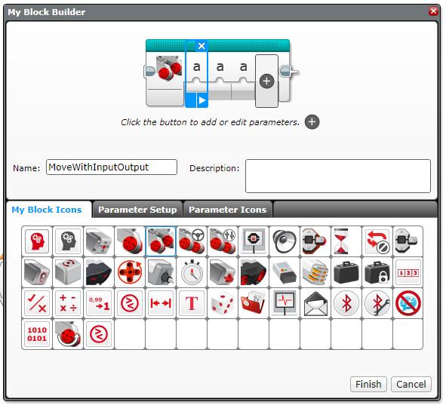
Paso 3: Agregue Entradas/Salidas
A
A. Deberá añadir dos entradas y una salida, por lo que debe presionar el botón + tres veces
B. Seleccione el primer parámetro
C. Seleccione Configuración del Parámetro
Move Rotations and output Ultrasonic
B
C
Move Rotations and output Ultrasonic

Slide 11
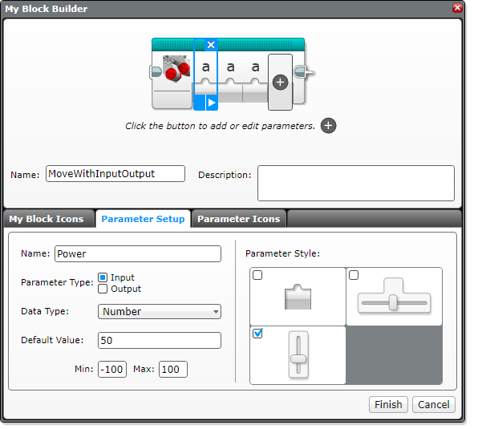
Paso 4: Parámetro de Potencia
Move Rotations and output Ultrasonic
A. Asigne un nombre
A
E
B. Seleccione Entrada
B
C. La potencia es un Numero
C
D. Predetermine un Valor
D
E. Escoja un Botón
Set min & max values (only available with slider)

Slide 12
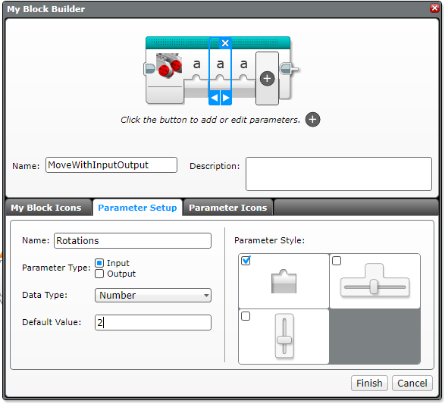
Paso 5: Parámetro de Rotaciones
Seleccione el segundo parámetro
Move Rotations and output Ultrasonic
A
E
A. Asigne un nombre
B
B. Seleccione Entrada
C
C. Las Rotaciones son un Numero
D
D. Predetermine un Valor
E. Escoja un Botón

Slide 13
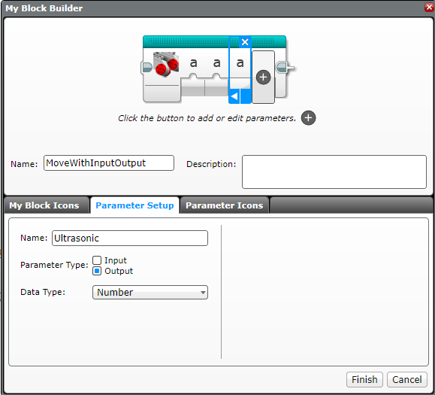
Paso 6: Parámetro Ultrasónico
Seleccione el ultimo parámetro
Move Rotations and output Ultrasonic
A
A. Asigne un nombre
B
B. Configure como salida
C
C. La salida del valor ultrasónico es un numero

Slide 14
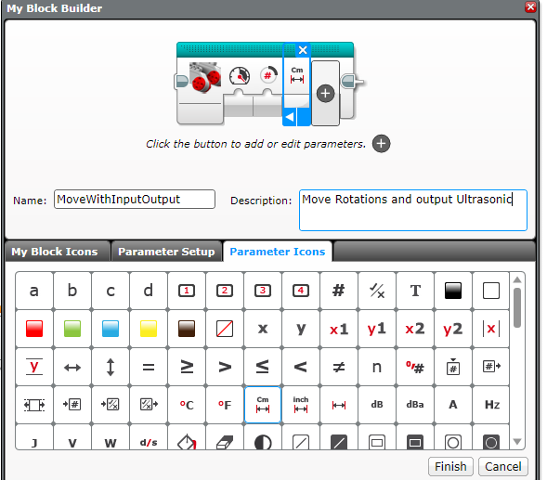
Paso 7: Iconos de Parámetros
En este paso cambiaremos los iconos de los parámetros, suplantando las letras por imágenes mas intuitivas.
Seleccione un parámetro
B. Seleccione la pestaña Iconos del parámetro y seleccione uno
C. Repita los pasos con los parámetros restantes
D. Presione Terminar cuando todo este listo
A
B
C

Slide 15
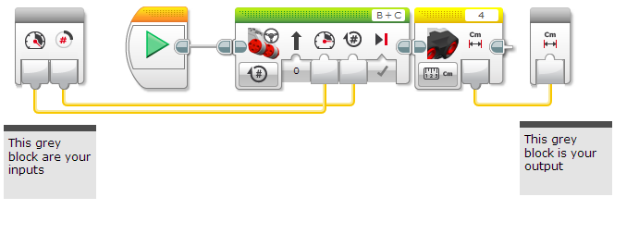
Paso 8: Conecte Cables de Datos
Cuando presione Terminar, se mostrara lo siguiente
Conecte los cables desde el Mi Bloque en su lugar correspondiente y desde el sensor ultrasónico a la salida.
Los bloques grises son asignados automáticamente para conectar las entradas y salidas

Slide 16
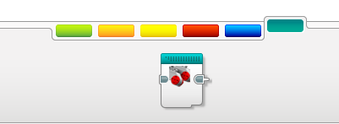
¿Dónde esta Mi Bloque?
Mi Bloque aparece en la ultima pestaña llamada Mis Bloques.
Después el mismo Mi Bloque es utilizado dos veces, una para avanzar dos rotaciones y otra para retroceder 5. Los Mi Bloque son mas útiles si son Reutilizados
Nota: El mismo Mi Bloque puede ser usado con diferentes valores de entrada.

Slide 17
Créditos
Este tutorial fue creado por Sanjay Seshan y Arvind Seshan
Mas lecciones disponibles en www.ev3lessons.com
Traducido por David Daniel Galván Medrano
This work is licensed under a Creative Commons Attribution-NonCommercial-ShareAlike 4.0 International License.

